Slide 1

二次根式：
从古代智慧到现代数学
探秘根号里的东方智慧
2026年07月31日
数

Slide 2
内容导航
01
02
03
寻根问源
运筹法则
古为今用
从《九章算术》看二次根式的诞生
乘除加减，掌握根式运算精髓
海伦-秦九韶公式的现代应用

Slide 3
01
寻根问源
数学的根，深植于文明的土壤。
从《九章算术》的开方术，到现代二次根式，探寻概念的起源。
源

Slide 4
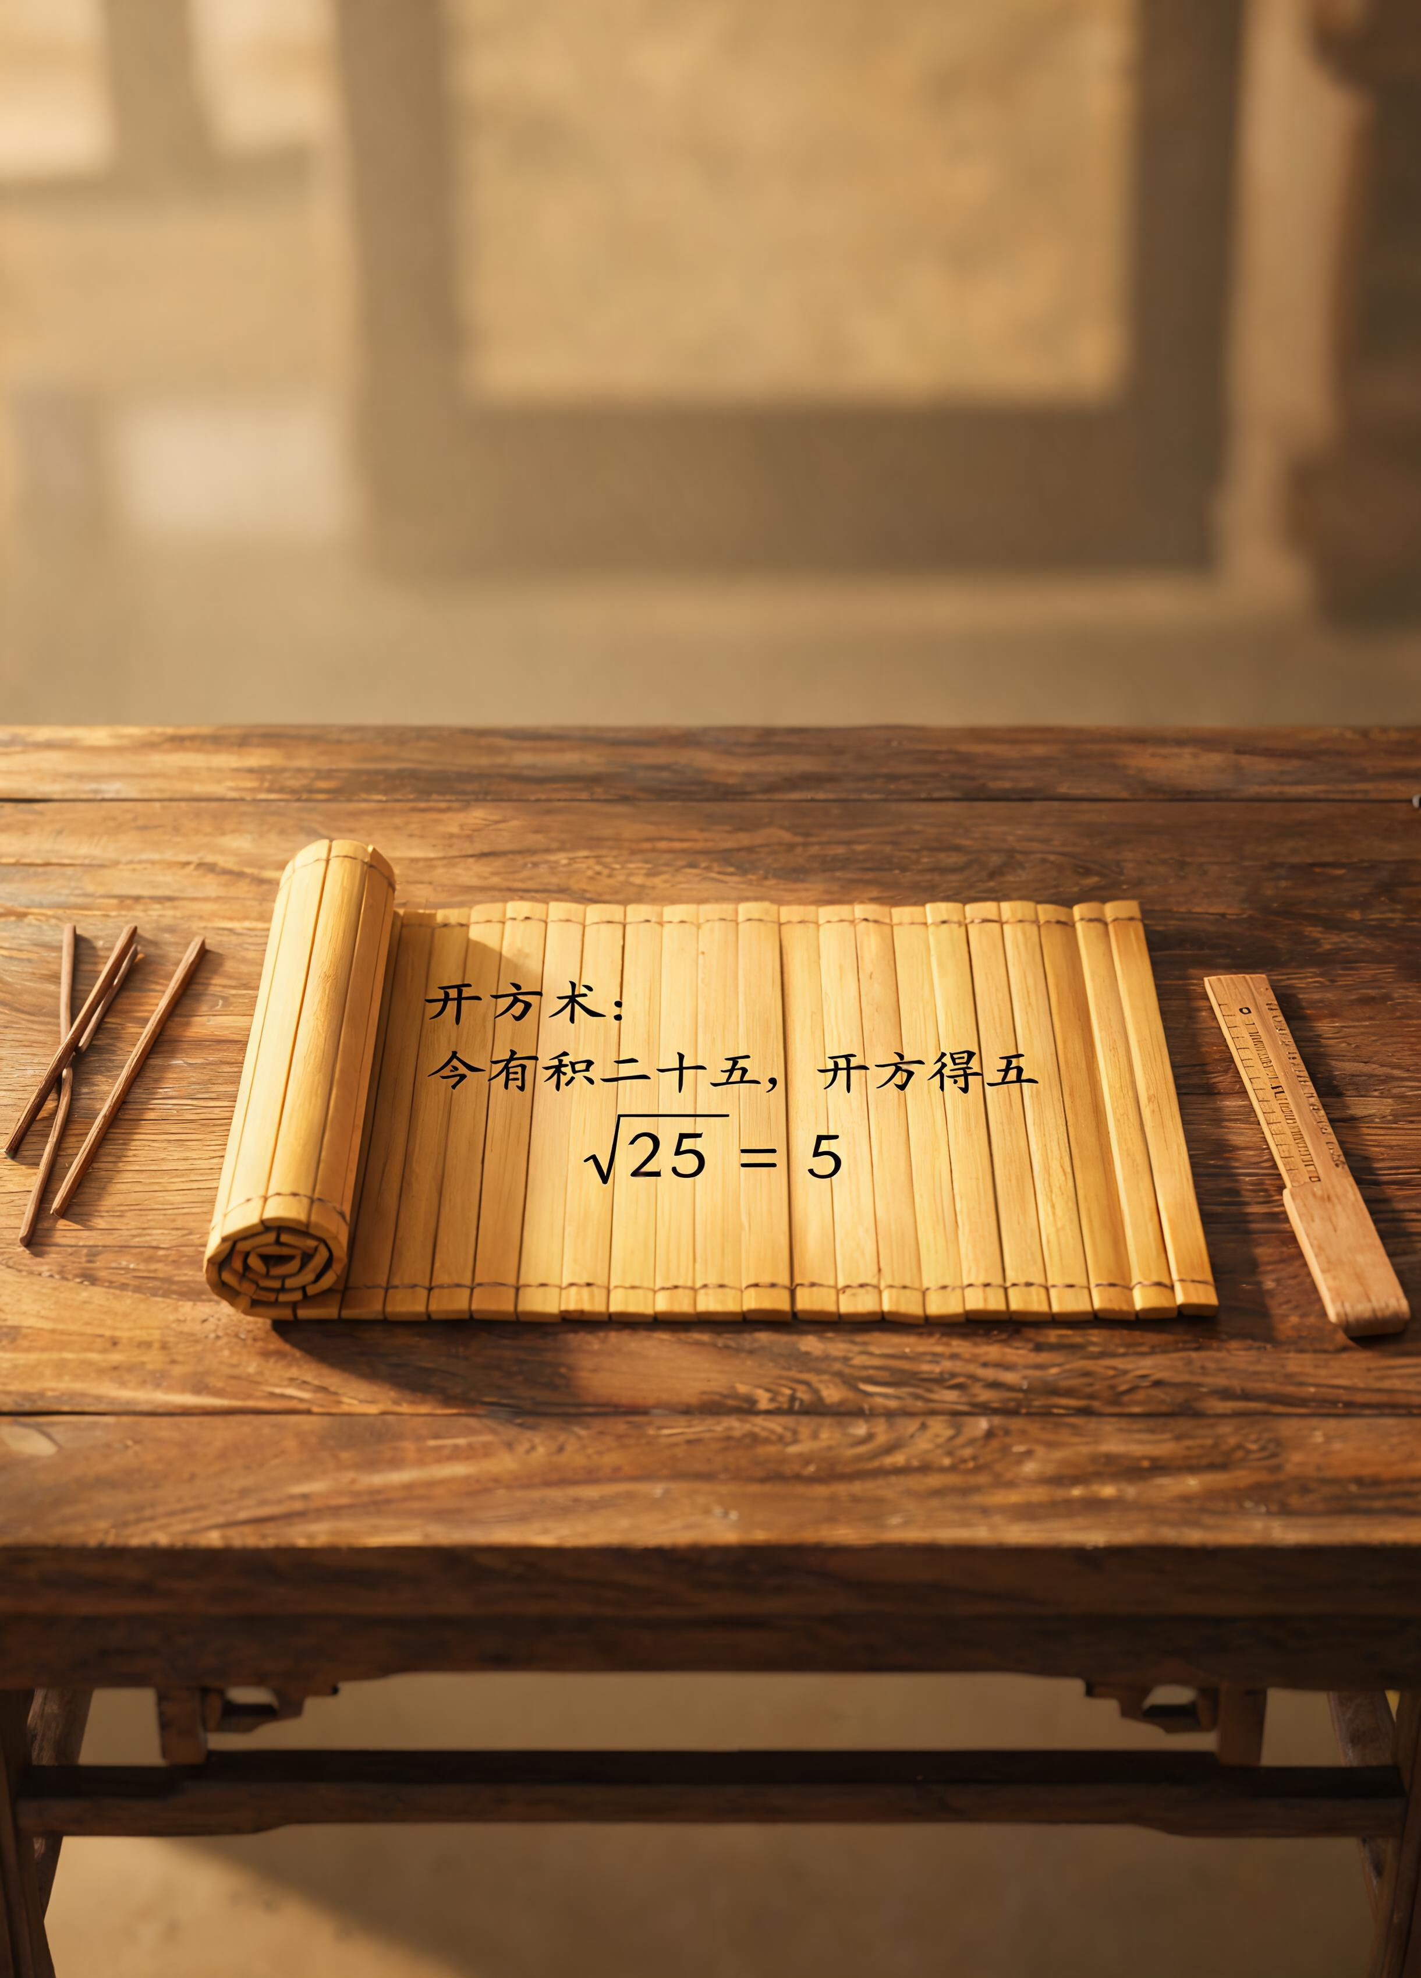


古题中的开方智慧
√a（a ≥ 0）
非负数的算术平方根
历史原型
《九章算术》开方术求平方根与立方根，以√3为现实原型
场景溯源
测量田地修筑城垣时，由面积反求边长
数学符号的演进，是人类智慧凝聚的缩影。

Slide 5
二次根式的身份密码
双重非负性：被开方数 a ≥ 0，且二次根式本身 √a ≥ 0
存在前提
算术平方根
实例判断
√a 有意义 ⟺ a ≥ 0，负数在实数范围内无平方根
a ＞ 0 时 √a ＞ 0；a = 0 时 √a = 0
√(x-2) 有意义 ⟺ x-2 ≥ 0，即 x ≥ 2
思考
√x² 对任意实数 x 均有意义（x² 恒非负）；√(x³) 则需 x ≥ 0

Slide 6
平方与开方的辩证统一
平方开方，相反相成
先开方再平方
先平方再开方
VS
(√a)² = a（a ≥ 0）
√(a²) = a（a ≥ 0）
回归原数
回归原数
(√1.5)² = 1.5
(2√5)² = 20
√(-5)² = 5
小数验证
系数处理
负值化简
古人通过"开方"与"平方"的互逆关系，在丈量土地、计算方圆时找到了精确表达的途径，这正是二次根式性质的核心体现

Slide 7
02
运筹法则
规矩方圆，皆有其法。
掌握二次根式的乘除与加减法则，化繁为简。
法

Slide 8
乘法法则：由简入繁
两个算术平方根的积，等于积的算术平方根。√a · √b = √(ab)（a ≥ 0，b ≥ 0）
规律发现
01
逆向化简
√(16×81) = √16 × √81 = 4 × 9 = 36
√4 × √9 = √36 = 6
√(16×25) = √400 = 20
02
含字母化简
√(4a²b³) = 2ab√b
正向应用
03
系数相乘
√3 × √5 = √15
3√5 × 2√10 = 6 × √(5×10) = 6√50 = 30√2
√(1/4) × √7 = √(7/4) = √7 / 2
开得尽方的因数或因式，可移到根号外使表达式更简洁

Slide 9


除法法则：化繁为简
最简二次根式的双重标准
正向应用
被开方数不含分母
√(1/3)
=
1/√3
√(2/25)
=
√2 / 5
不含能开得尽方的因数或因式
逆向化简
√(3/100)
=
√3 / 10
化至最简，方显本质。

Slide 10
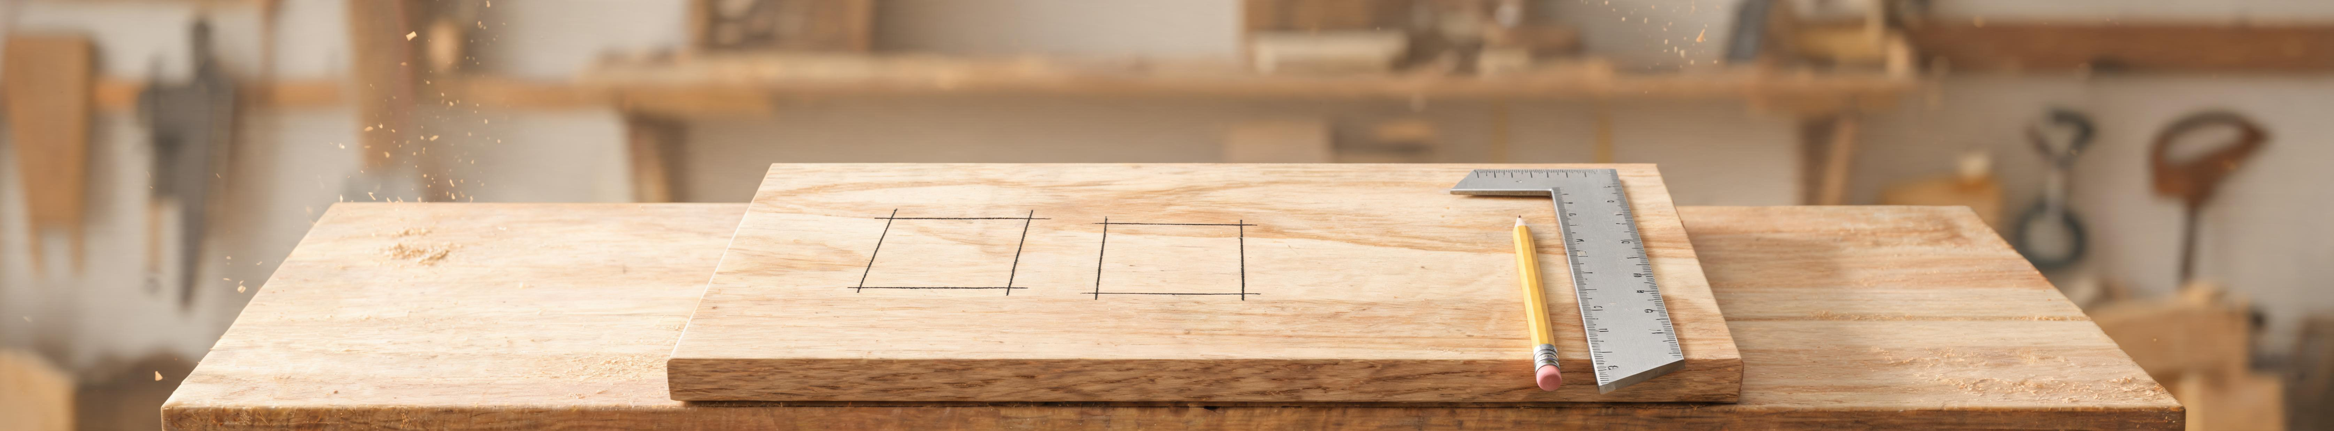
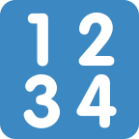
合并的艺术
化简识别
合并计算
√8 = 2√2
01
同类项合并
化简为最简二次根式
2√2 + 3√2 = (2+3)√2 = 5√2
√18 = 3√2
被开方数均为2，同类二次根式
02
判断可行性
5√2 ≈ 7.07 ＜ 7.5，可以截出
二次根式加减的法则：先化最简，再合并同类项——被开方数相同，方能加减

Slide 11
混合运算与乘法公式
旧法新用，触类旁通
多项式乘法
平方差公式
分配律
完全平方公式
(√2 + 3)(√2 − 5) = 2 − 2√2 − 15 = −13 − 2√2
(√5 + √3)(√5 − √3) = 5 − 3 = 2
(√8 + √3) × √6 = √48 + √18 = 4√3 + 3√2
(√3 + 2)² = 3 + 4√3 + 4 = 7 + 4√3
根号在平方差下完全消去
二次根式的除法可写成分数形式，通过分子分母同乘一个因式来"分母有理化"
整式运算的法则、乘法公式、去括号法则，在二次根式领域全部适用，代数体系浑然一体

Slide 12
03
古为今用
贯通古今，学以致用。
运用二次根式解读古代数学成就，解决实际问题。
用

Slide 13
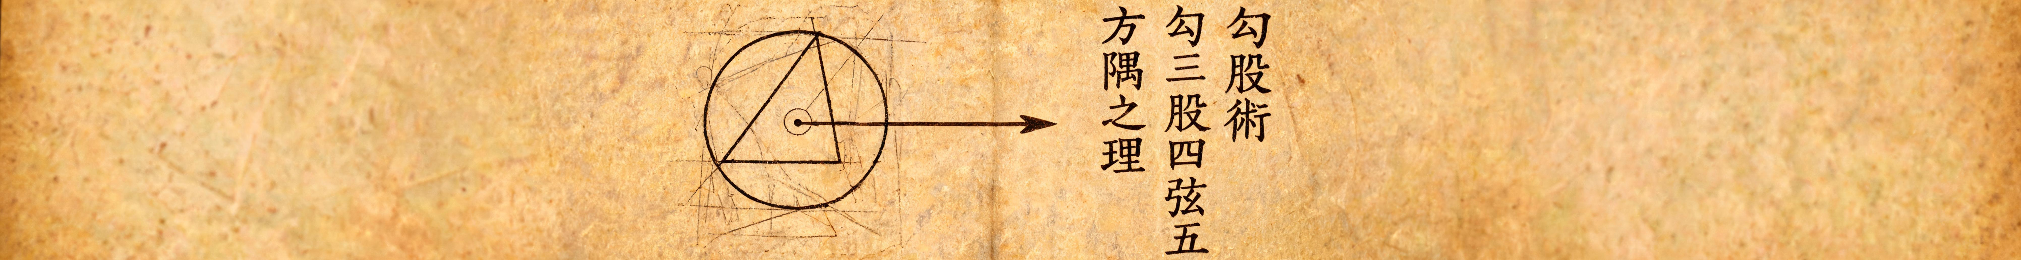


跨越千年的公式对话
海伦公式
秦九韶公式
古希腊 · 约公元50年
南宋 · 约1202-1261
S = √[p(p-a)(p-b)(p-c)]
三斜求积术
p = (a+b+c)/2
与海伦公式等价
海伦《度量》
三角形三边求面积
计算半周长 p
代入求积
结论
p = (4+5+6)/2 = 7.5
S=√[7.5(7.5-4)(7.5-5)(7.5-6)]
计算结果完全一致
殊途同归，智慧无界
相隔千年、相距万里，独立发现同一规律——数学是人类共同语言

Slide 14






古法新用：海伦-秦九韶解题实践
例题：在△ABC中，BC = 4，AC = 5，AB = 6，用海伦-秦九韶公式求面积
算半周长
求各差值
代入公式
算被开方数
化简求值
p = 15/2 = 7.5
p-a=3.5
S = √[p(p-a)(p-b)(p-c)]
7.5×3.5×2.5×1.5 =
S = 15√7 / 4
p-b=2.5
98.4375
p-c=1.5
乘除法则、最简化简、分数处理——二次根式核心技能在此全面调用

Slide 15




文化视野中的"√2"：纸张规格与数学之美
√2≈1.414
长与宽的基准比值
A4实例
297/210 ≈ 1.414
A5实例
210/148 ≈ 1.419
对折特性
长宽比保持不变，印刷装订缩放一脉相承
方寸之间，蕴含天地秩序

Slide 16
本章回顾与延伸思考
一以贯之，万变不离其宗
概念篇
性质篇
运算篇
应用篇
形如 √a（a ≥ 0） 的式子为二次根式
(√a)² = a（a ≥ 0）
乘：√a·√b = √(ab)
海伦-秦九韶公式：综合运用二次根式求三角形面积
√a ≥ 0（双重非负性）
√(a²) = a（a ≥ 0）
除：√a/√b = √(a/b)
纸张规格：√2 比例关系体现数学之美
最简二次根式：根号内无分母、无开得尽方的因数
两条性质贯穿全章运算始终
加减：先化最简，再合并同类根式
混合运算：多项式法则、乘法公式全部适用
拓展思考
已知 √(18n) 是整数，求正整数 n 的最小值
化简得 3√(2n)，需使 2n 为完全平方数，得
n = 2
从《九章算术》到海伦-秦九韶公式，再到现代标准化设计，二次根式始终是人类测量与计算的忠实工具

Slide 17
数形结合，根植文化
数学不仅是公式与计算，更是流淌在民族血脉中的智慧。
在根号的世界里，我们与先贤对话，与未来连接。
汇报人：秦明
秦

